Slide 1
Архитектура Windows
Устройство операционной системы, взаимодействие компонентов, история и инструменты командной строки

Slide 2
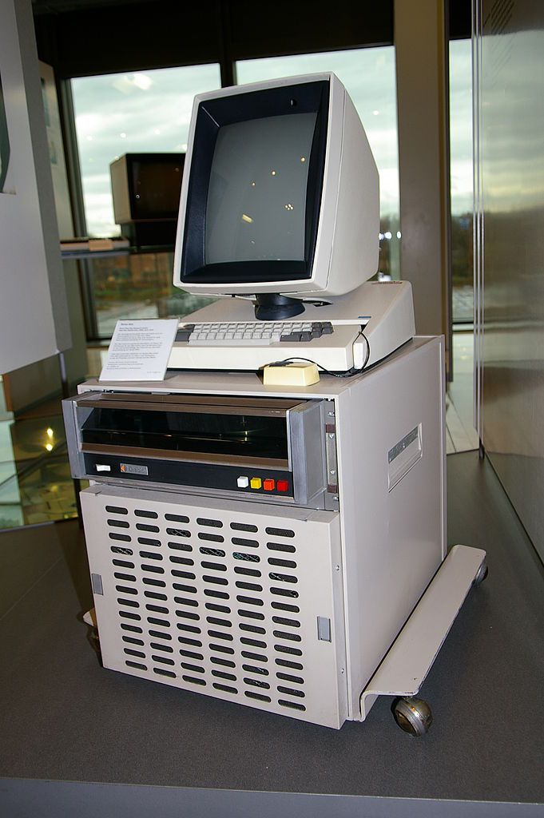
DOS (Disk Operating System)
Однозадачная ОС для IBM PC (1981). Текстовый интерфейс, прямой доступ к оборудованию, 1 МБ памяти. Ошибка одной программы — зависание всего компьютера.
Идея графического интерфейса
Концепция окон и мыши (WIMP) родилась в Xerox PARC в 1973 г. (компьютер Xerox Alto).
1979 — Стив Джобс увидел Alto. 1984 — Apple Macintosh. 1985 — Windows 1.0.
Идея пришла не от Microsoft и не от Apple — её придумали в исследовательском центре Xerox.
DOS и окна
Текстовая эпоха и рождение графического интерфейса

Slide 3
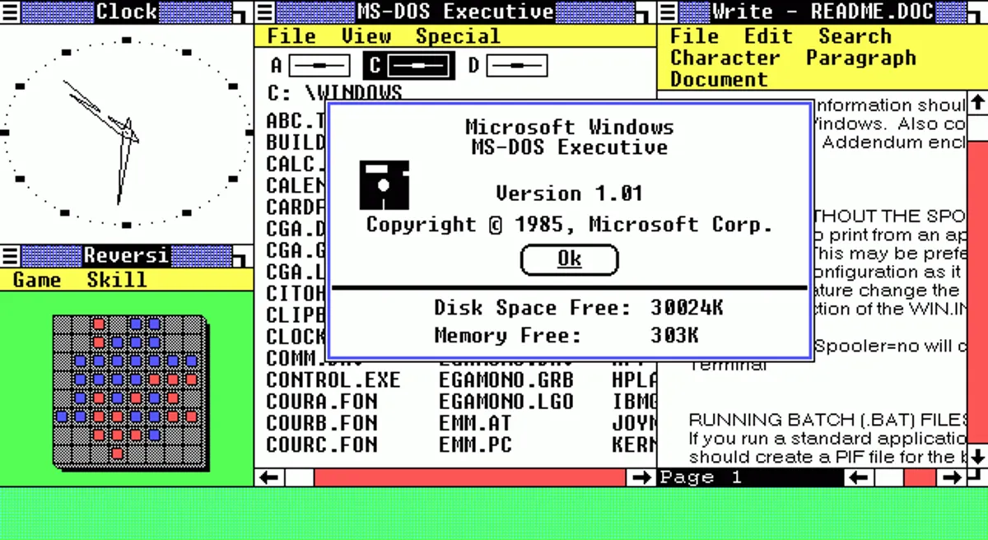
Ранние Windows
Все ранние версии Windows — не самостоятельные ОС, а надстройки над MS-DOS.
Windows 1.0 (1985)
Окна без перекрытия, поддержка мыши. Оболочка, а не ОС.
Windows 2.0 (1987)
Окна с перекрытием, первые версии Excel и Word для Windows.
Windows 3.0 (1990)
Защищённый режим 80286/80386, виртуальная память. 10 млн копий за 2 года.
Windows 3.1 / 3.11 (1992–1993)
Шрифты TrueType, сеть, OLE. Здесь впервые появился реестр Windows.
Графическая оболочка над DOS

Slide 4
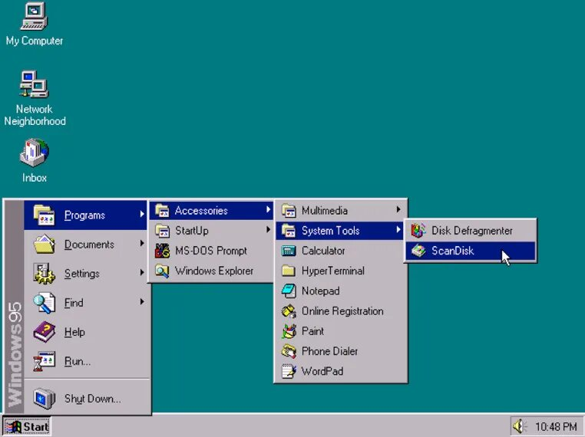
Windows 95
Главные нововведения:
• 32-битная архитектура, рабочий стол, панель задач, меню «Пуск»
• Plug and Play — автоматическая настройка оборудования
• Длинные имена файлов (до 255 символов)
• TCP/IP встроен в систему
• 7 млн копий за первые 5 недель
Техническая основа:
Ядро DOS остаётся загруженным. Защищённый режим используется, но 16-битные компоненты сохранены для совместимости — отсюда нестабильность.
Настоящий переворот в истории ПК

Slide 5
Защищённый режим
Реальный режим
Процессор ведёт себя как 8086. Нет защиты памяти, до 1 МБ. Прямой доступ к любым ресурсам. В этом режиме работает DOS.
Защищённый режим (80286 / 80386+)
• Изоляция адресных пространств процессов
• Виртуальная память — больше RAM, чем физически установлено
• Уровни привилегий: Ring 0 (ядро), Ring 3 (приложения)
Без защищённого режима невозможны многозадачность, стабильность и безопасность.
Фундамент современных операционных систем

Slide 6
Защищённый режим
Реальный режим (x86 до 286)
Защищённый режим (286+)
Одна программа
(всё пространство)
Ring 0: Ядро,
драйверы, HAL
Ring 3: Приложения,
подсистемы
Память: 1 МБ
Нет защиты страниц
Прямой доступ
к портам I/O
Фундамент современных операционных систем
Процесс A
своё адресное
пространство
Процесс B
своё адресное
пространство
Процесс C
своё адресное
пространство
Нет изоляции:
одна программа может
повредить систему
Виртуальная память
→ таблицы страниц
→ RAM / pagefile.sys
Изоляция процессов:
каждый в своём
адресном пространстве

Slide 7
9x и NT
Windows 9x (95, 98, ME)
Поверх MS-DOS, 16-битные компоненты для совместимости. Нестабильна, но совместима со старыми играми.
Windows NT (New Technology)
С нуля как 32-битная ОС. DOS не используется. Защищённая память, многопользовательская безопасность, SMP.
Итог
В 2001 году Windows XP объединил обе линии. Все современные Windows строятся на ядре NT.
Две параллельные линии развития

Slide 8
9x и NT
Ветка 9x (потребительская)
← объединение →
Windows 95
(1995)
Windows 98
(1998)
Windows ME
(2000)
Windows XP
(2001)
Ветка NT (корпоративная)
Две параллельные линии развития
NT 3.1
(1993)
NT 4.0
(1996)
2000
(2000)
7, 8, 10, 11
(2009–2024)
9x — ядро DOS, 16/32-бит, нет защиты памяти.
NT — новое ядро, защищённый режим, стабильность.
XP — объединение: ядро NT для всех.

Slide 9
XP → Windows 10
Windows XP (2001)
Объединение 9x и NT. Массовый переход на NT для домашних ПК.
Windows Vista (2007)
UAC, Aero, WDDM, BitLocker. Заложила основы безопасности.
Windows 7 (2009)
Оптимизация Vista. Одна из лучших версий в истории.
Windows 8 / 8.1 (2012–2013)
Плиточный интерфейс, ориентация на планшеты.
Windows 10 (2015)
UWP, Windows as a Service, интегация Cortana — голосового помощника, распознающего команды и ищущего информацию.
Эволюция линейки NT

Slide 10
Windows 11
Windows 11 (2021)
Центральное меню «Пуск», Snap Layouts, обязательный TPM 2.0, интегация ИИ (Copilot).
Поддержка Android (WSA)
Windows Subsystem for Android — ядро Android в виртуальной машине Hyper-V. Установка через Amazon Appstore (не Google Play). Приложения без сервисов Google не работали.
Окончание поддержки
В марте 2025 г. Microsoft прекратила развитие WSA. Сейчас — только эмуляторы или сторонние сборки.
Новый интерфейс и Android-приложения

Slide 11
Универсальная ОС
Проблема
Тысячи комбинаций оборудования. Писать ОС для каждой — невозможно.
Подход Apple
Производит и железо, и ОС. Совместимость гарантирована, но без сторонних конфигураций.
Подход Microsoft
Системный код не обращается к оборудованию напрямую — через промежуточные слои абстракции.
Три ключевых понятия:
• HAL — абстракция платформы
• Драйверы — абстракция устройств
• Подсистемы — абстракция API
Почему Windows работает на любом железе

Slide 12
Универсальная ОС
Apple: один производитель
Windows: тысячи конфигураций
macOS
ОС Windows
Подсистемы окружения (Win32, POSIX, WSL)
Железо Apple
(M-series, Intel Mac)
Как Windows работает на любом железе
HAL (hal.dll) — абстракция платформы
Один производитель
полный контроль над стеком
Драйверы устройств
Intel
AMD
NVIDIA
ASUS
Тысячи комбинаций железа
одна ОС через слои абстракции
Apple: «железо → ОС» — вертикально интегрировано.
Windows: «ОС → HAL → драйверы → любое железо» — горизонтально.

Slide 13
HAL и драйверы
HAL (Hardware Abstraction Layer)
Скрывает от ядра детали платформы: контроллер прерываний, DMA, порты ввода-вывода. Реализован как hal.dll, подбирается автоматически при установке.
Драйвер
Связывает ОС с конкретным устройством. Получает абстрактные запросы («запиши на диск») и превращает в команды для конкретного устройства.
Разделение ролей:
• HAL — материнская плата, чипсет, контроллеры
• Драйвер — видеокарта, диск, сетевая карта
Слои между ядром и железом

Slide 14
HAL и драйверы
Ядро ОС
HAL (hal.dll)
абстракция платформы
Как ОС абстрагируется от железа
Обеспечивает единый интерфейс ядра к разным платформам.
Драйверы устройств
абстракция устройств
Платформенные сервисы:
прерывания, DMA, порты
Предоставляют унифицированный интерфейс для разных устройств.
Оборудование
(CPU, RAM, диски, периферия)
HAL — это «прослойка», которая скрывает различия платформ.
Драйверы скрывают различия устройств, но используют HAL для доступа к платформе.

Slide 15
Прерывания
Что такое прерывание
Сигнал, заставляющий процессор приостановить программу и переключиться на обработку события.
Аналогия
Вы читаете книгу — звонит телефон. Вы кладёте закладку, отвечаете, продолжаете чтение.
Аппаратные (IRQ)
От устройств: клавиатура, диск, сеть, таймер. Асинхронны.
Программные (исключения)
Внутри процессора: деление на ноль, нарушение доступа. Синхронны.
Контроллер прерываний (APIC)
Принимает IRQ, определяет приоритет, передаёт процессору.
Сигналы, требующие внимания процессора

Slide 16
Прерывания: типы
IRQ
Клавиатура
IRQ
Диск
Контроллер
прерываний
(APIC)
Процессор
Как сигналы от устройств попадают в процессор
IRQ
Сеть
IRQ
Таймер
Аппаратные — асинхронные
Программные (исключения) — синхронные
(не показаны на схеме: возникают внутри CPU
при ошибках, системных вызовах и т.п.)

Slide 17
Путь прерывания
Путь прерывания (на примере клавиши):
1. Клавиатура посылает IRQ на контроллер прерываний
2. Контроллер преобразует IRQ в вектор и передаёт процессору
3. Процессор сохраняет контекст (адрес возврата, флаги)
4. По вектору в таблице IDT находится обработчик (ISR)
5. Через HAL и ядро — драйвер читает код клавиши
6. Процессор восстанавливает контекст и продолжает программу
Приоритеты
Таймер (IRQ0) — высший, затем клавиатура (IRQ1). Вложенные прерывания возможны.
От устройства до обработчика

Slide 18
Прерывания: путь
Прерванная программа
1
2
3
IDT
Клавиатура
APIC
Процессор
(сохранение контекста)
0
1
2
3
4
5
IRQ
векторы
4
От сигнала устройства до возврата
6
5
Возврат
(iret)
Драйвер
клавиатуры
Обработчик ISR
(через HAL и ядро)
1 — устройство посылает IRQ, 2 — APIC передаёт сигнал в CPU,
3 — CPU сохраняет контекст и читает индекс из IDT,
4 — по индексу находится адрес ISR, 5 — ISR вызывает драйвер,
6 — драйвер обрабатывает данные, iret — возврат к программе.

Slide 19
Подсистемы
Что такое подсистема
Компонент ОС, предоставляющий приложениям определённый API. Win32 — для Windows, POSIX — для Unix, WSL — для Linux.
Схема работы:
1. Приложение вызывает API
2. Подсистема преобразует запрос
3. Системный вызов → ядро (Executive)
4. Результат возвращается обратно
Расположение в памяти:
Подсистемы — отдельные процессы в Ring 3. Каждое приложение получает клиентские DLL (kernel32.dll, user32.dll). Связь клиента и сервера — через LPC.
Переводчики между приложениями и ядром

Slide 20
Подсистемы
Ring 3 (пользовательский режим)
Ring 0 (ядро)
LPC
системный вызов
Executive
Как приложение доходит до ядра
Приложение
+
DLL подсистемы
Сервер подсистемы
csrss.exe
LPC (Local Procedure Call) — локальный механизм вызова
между процессами в пользовательском режиме.
Системный вызов — переход из Ring 3 в Ring 0
через механизм trap/sysenter.

